Slide 1
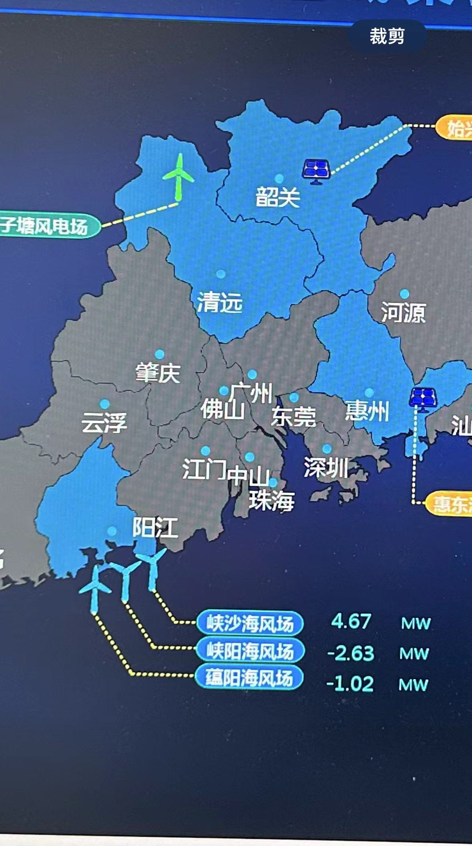
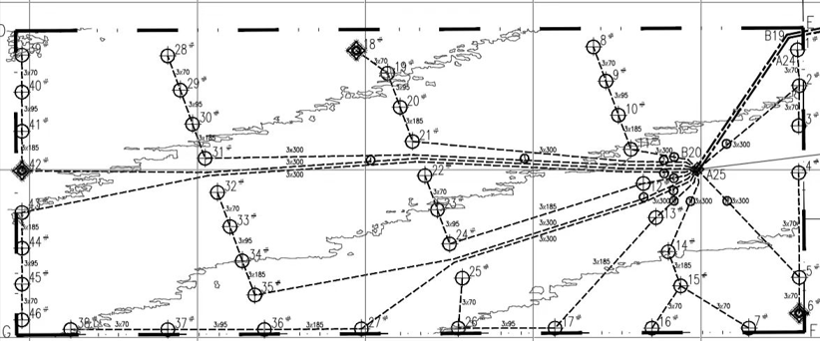
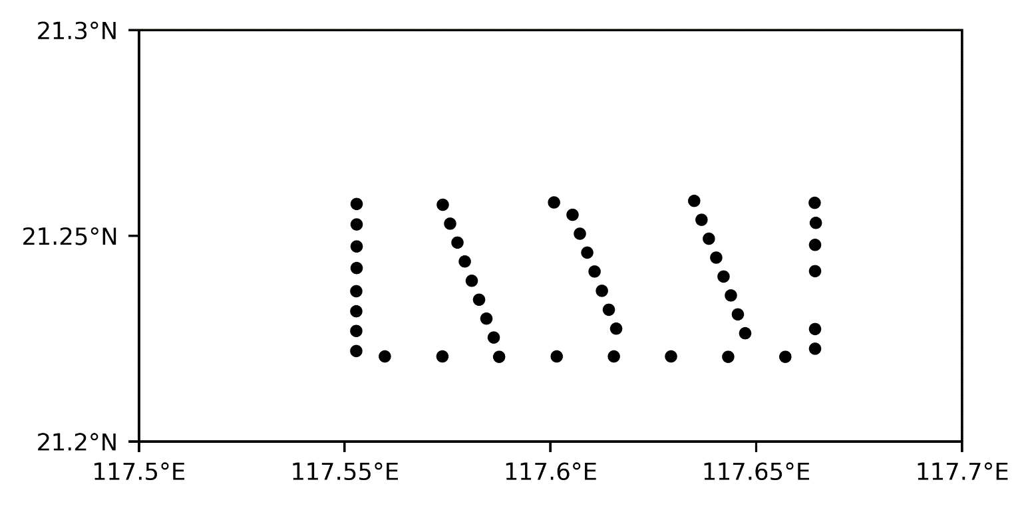
阳江藴阳海上风电发电厂

Slide 2
数据集
46台风机经纬坐标（中心坐标111.607E, 21.238N）
风电机组参数
逐风机逐10分钟风速、风向、功率（ 2023年1月至2024年6月）
逐风机逐1分钟功率（ 2024年1月至2024年6月）
大尺度数值天气预报数据（全要素）

